Slide 1
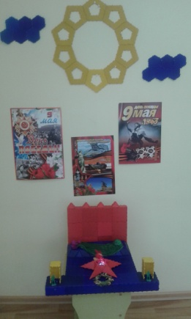
Муниципальное автономное дошкольное образовательное учреждение детский сад № 531
620012, г.Екатеринбург, ул.Кузнецова, 12, тел. 8(343)3207-35-00,
e-mail: madoy531@mail.ru, сайт: http://531.tvoysadik.ru/
конкурс «ТИКО-изобретатель - 2017»
номинация: ДОШКОЛЬНИК
Могила Неизвестного Солдата
мемориальный архитектурный ансамбль в Москве,
в Александровском саду, у стен Кремля.
г. Екатеринбург, ул. Кузнецова,12,
тел. 307-35-00
сайт: http://531.tvoysadik.ru/,
эл. адрес: madoy531@mail.ru
Заведующий МАДОУ детский сад № 531 Ошкина Ольга Николаевна

Slide 2
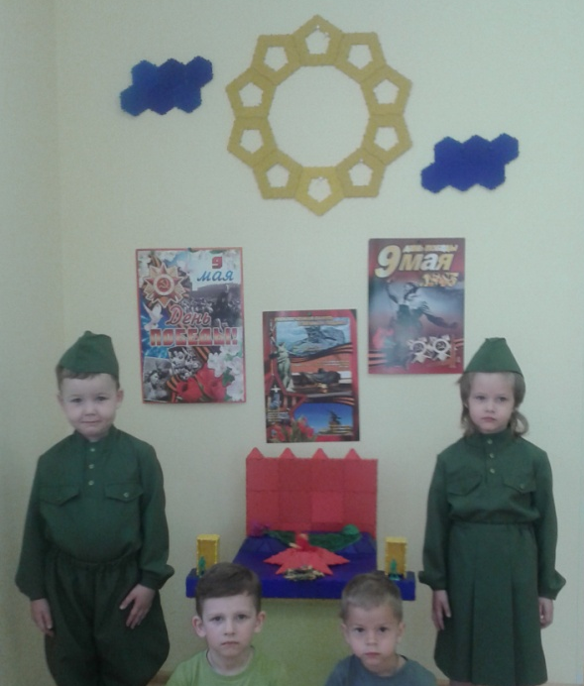
Муниципальное автономное дошкольное образовательное учреждение детский сад № 531
620012, г.Екатеринбург, ул.Кузнецова, 12, тел. 8(343)3207-35-00,
e-mail: madoy531@mail.ru, сайт: http://531.tvoysadik.ru/
конкурс «ТИКО-изобретатель - 2017»
номинация: ДОШКОЛЬНИК
Могила Неизвестного Солдата
Авторы: группа № 1,2
Цепуштанова Светлана Михайловна, воспитатель
Войцеховская Оксана Леонидовна, воспитатель
Клепиков Григорий
Горнов Андрей
Яковлев Савелий
Кобелева Аня
г. Екатеринбург, ул. Кузнецова,12,
тел. 307-35-00
сайт: http://531.tvoysadik.ru/,
эл. адрес: madoy531@mail.ru
Заведующий МАДОУ детский сад № 531 Ошкина Ольга Николаевна

Slide 3
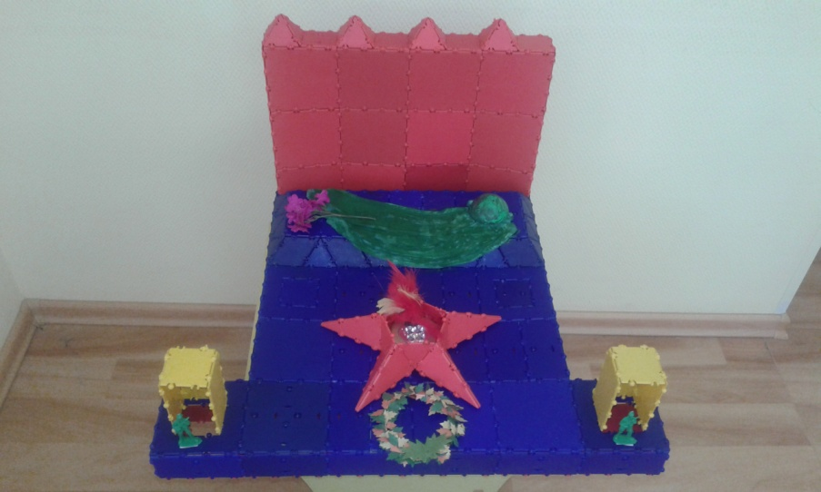
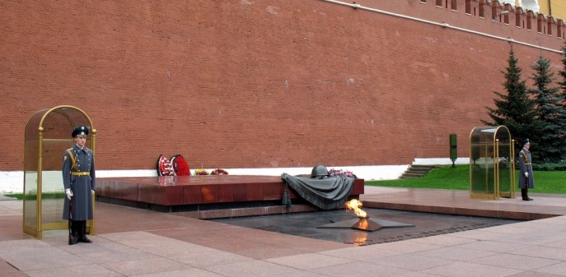
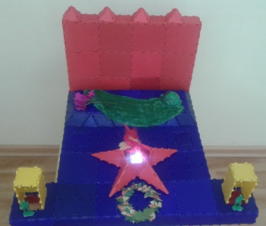
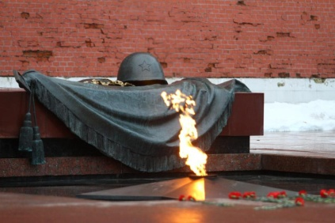
3 декабря 1966г., в ознаменование 25-летней годовщины разгрома немецких войск под Москвой, прах неизвестного солдата был перенесён из братской могилы на 41-м километре Ленинградского шоссе (на въезде в город Зеленоград) и торжественно захоронен в Александровском саду.
8 мая 1967г. на месте захоронения открыт мемориальный архитектурный ансамбль «Могила Неизвестного солдата», созданный по проекту архитекторов Д. И. Бурдина, В. А. Климова, Ю.Р. Рабаева и скульптора Н. В. Томского.
Зажжён Вечный огонь .

